Slide 1
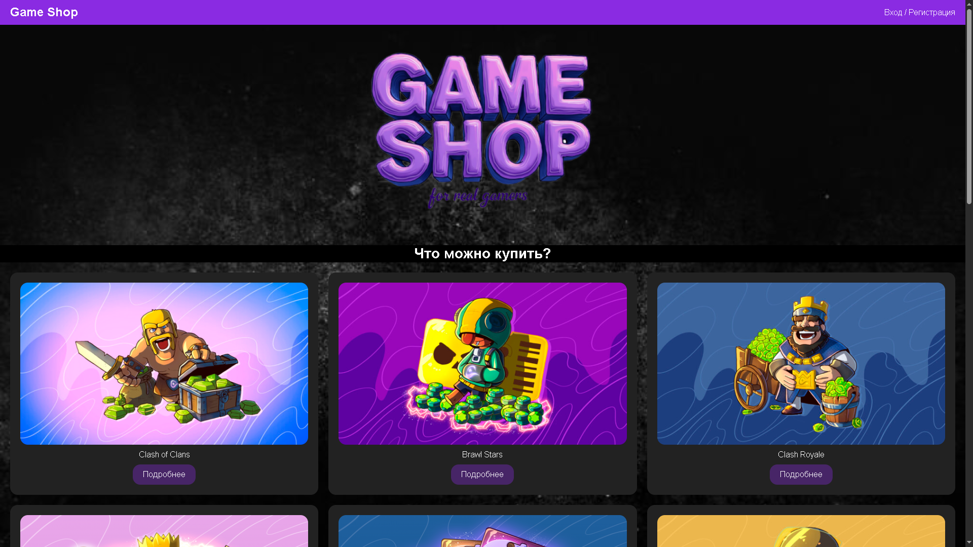
сайта
Презентация
Notes:
© Copyright PresentationGO.com – The free PowerPoint and Google Slides template library

Slide 2
Введение
Сегодня я расскажу про сайт , который я готовил весь год обучения программированию. В этом коде я использовал языки такие как:
HTML - стандартизированный язык гипертекстовой разметки документов для просмотра веб-страниц в браузере
CSS - формальный язык декорирования и описания внешнего вида документа
JS - мультипарадигменный язык программирования
Также в качестве редактора кода я использовал Visual Studio Code и Sublime Text.
Notes:
© Copyright PresentationGO.com – The free PowerPoint and Google Slides template library

Slide 3
Цели
Первоначальная цель – это сделат максимально простой и интуитивный сайт.
Также не менее важно сделать простой и требующий минимальных усилий способ покупки внутриигровой валюты и пополнения баланса.
Notes:
© Copyright PresentationGO.com – The free PowerPoint and Google Slides template library

Slide 4
Разборка сайта
Предлогаю разобрать мой сайт. Я хочу объяснить каждую кнопку и ссылку моего сайта
Notes:
© Copyright PresentationGO.com – The free PowerPoint and Google Slides template library

Slide 5
Это мой основной сайт
Notes:
© Copyright PresentationGO.com – The free PowerPoint and Google Slides template library

Slide 6
Title of your Section
Here goes the subtitle of your section
Notes:
© Copyright PresentationGO.com – The free PowerPoint and Google Slides template library

Slide 7
Конец.
Кирилл С.
Game Shop
https://game.shop
.
Notes:
© Copyright PresentationGO.com – The free PowerPoint and Google Slides template library

